Slide 1


2024년 1월 24일 Study Meeting
ChatGPT 실험
Can GhatGPT distinguish Logical Fallacy?
정지$원$
성균관대학교 인공지능학과
석사과정
jwjw9603@g.skku.edu

Slide 2
Logical Fallacy with Knowledge graph and LLM
Contents
01
Progress
진행 내용 Overview
Experiment Setting and Method
Data and prompt
Data Distribution
Result
Result(Table)
LLM with KGs
Result
References

Slide 3
Progress
진행 내용 Overview
실험 진행
Zero-shot, 2-shot
Multi class classification
LM with KG
논문 리뷰
How to??
Notes:
c

Slide 4
Progress
실험 세팅 및 방법
지식 그래프가 활용이 되면 도움이 될 것 같다고 판단한 클래스에 대해서 분류를 진행 함.
총 4개의 벤치마크 데이터셋에 대해서 실험을 진행 함.
Argotario : Hasty Generalization, Irrelevant Authority
LOGIC : Faulty Generalization, False Causality, Fallacy of Credibility
COVID-19 : Cherry picking, False Causality, Hasty Generalization, False Authority, Post Hoc
CLIMATE : Cherry picking, False Causality, Hasty Generalization, False Authority, Post Hoc
Gpt-3.5-turbo(Chatgpt) 모델을 사용하고, 모델의 성능을 평가하기 위해 zero-shot, 2-shot learning으로 진행 함

Slide 5
Progress
Data1(Argotario)
위 데이터셋은 게임 설정에서 참여자 간 대화에서 다섯 가지의 오류로 이루어져 있다.
Question(Topic)-Answer(text) pair가 주어지고 이 pair의 fallacy 를 분류하는 태스크로 이루어져 있다.
Hasty Generalization, Irrelevant Authority
Notes:
c

Slide 6
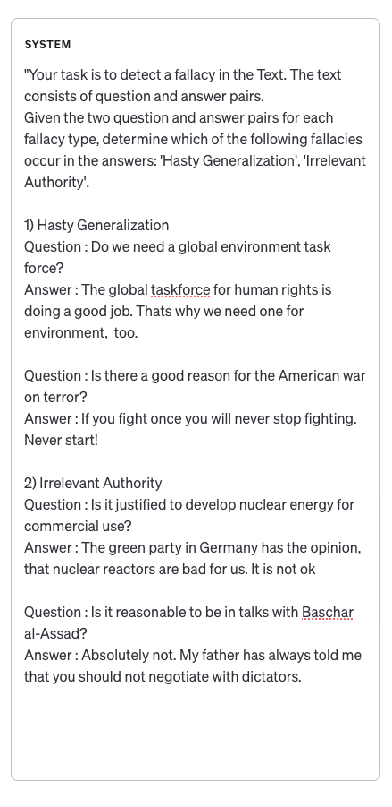
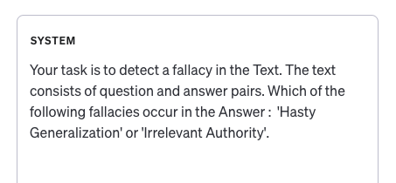
Progress
Prompting(Argotario)
Notes:
c

Slide 7
Progress
Data2(LOGIC)
LOGIC데이터는 Quizziz, study.com, ProProfs와 같은 fallacy에 관한 교육 웹사이트에서 논리 오류 예제를 수집했다.
Wikipedia3(https://en.wikipedia.org/wiki/List_of_fallacies)를 참고로 사용하여 데이터셋에서 13가지 유형의 fallacy를 분류했다.
텍스트 형태는 문장이나 대화 형태로 이뤄져있다.
Faulty Generalization, False Causality, Fallacy of Credibility
Notes:
c

Slide 8
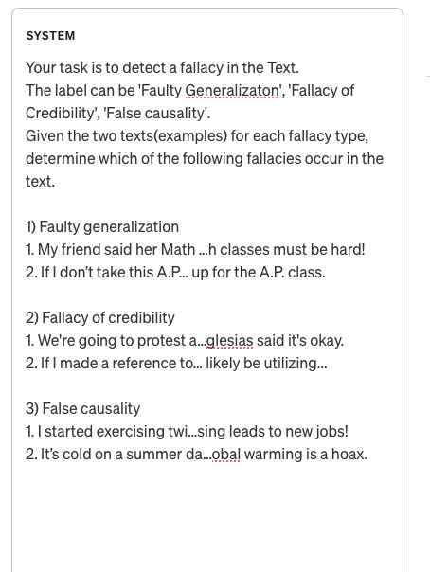
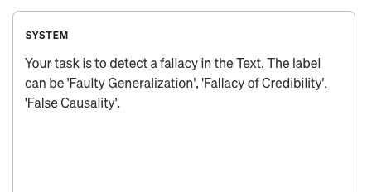
Progress
Prompting(LOGIC)
Notes:
c

Slide 9
Progress
Data3(COVID-19)
COVID-19 데이터셋은 사실 확인(fact-checked)된 소셜 미디어 게시물과 뉴스를 분석하여 10가지의 오류를 확인하였다.
Cherry Picking, False Authority, Hasty Generalization, False Cause, Post Hoc
Notes:
c

Slide 10
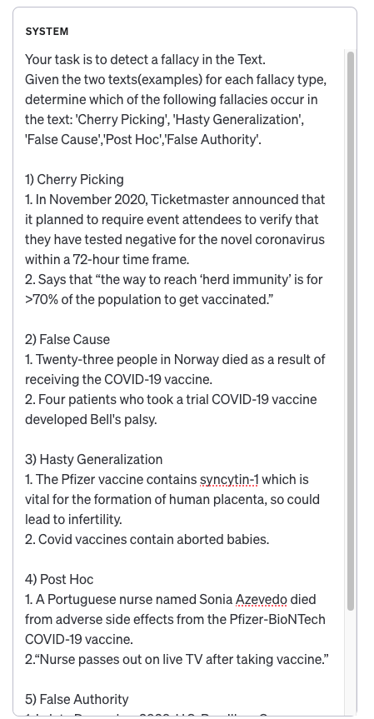
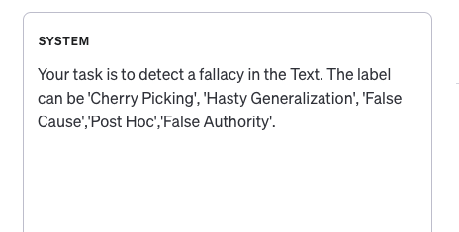
Progress
Prompting(COVID-19)
Notes:
c

Slide 11
Progress
Data4(CLIMATE)
CLIMATE 데이터셋은 climatefeedback.org에서 추출한 데이터셋으로 1~3문장 크기를 가지고 있다.
Cherry Picking, False Authority, Hasty Generalization, False Cause, Post Hoc
Notes:
c

Slide 12
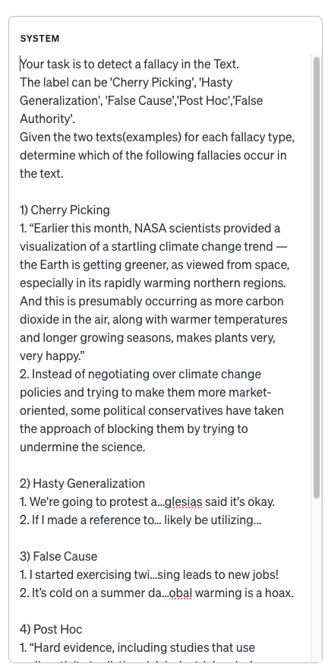
Progress
Prompting(CLIMATE)
Notes:
c

Slide 13
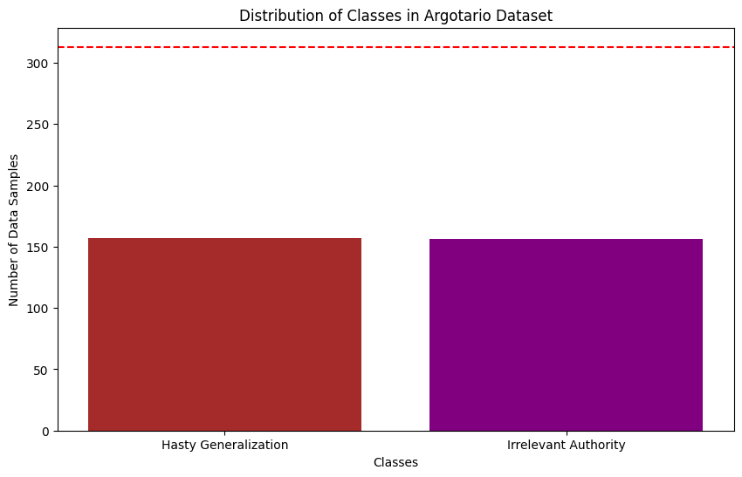
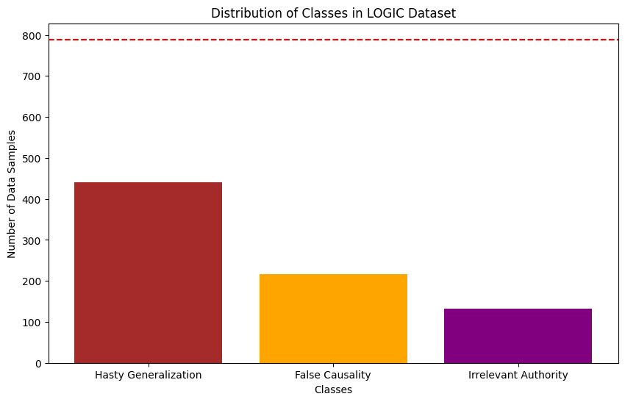
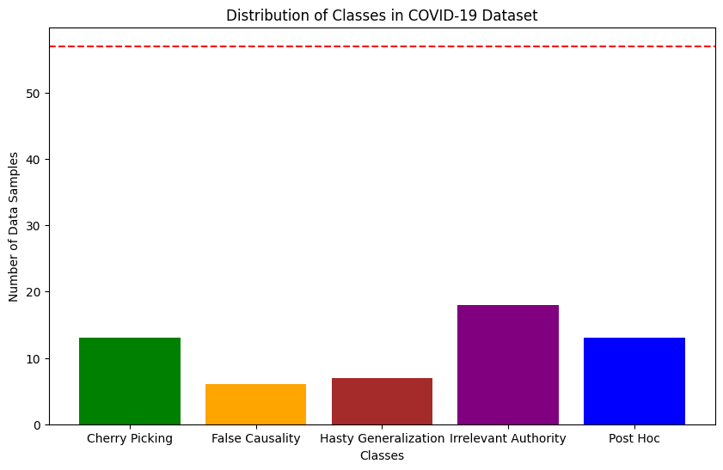
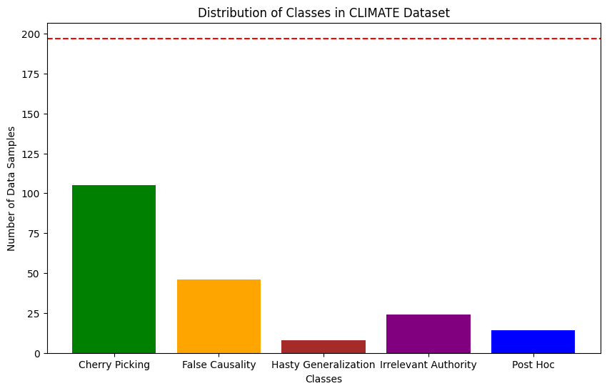
Progress
데이터 분포
Notes:
c

Slide 14
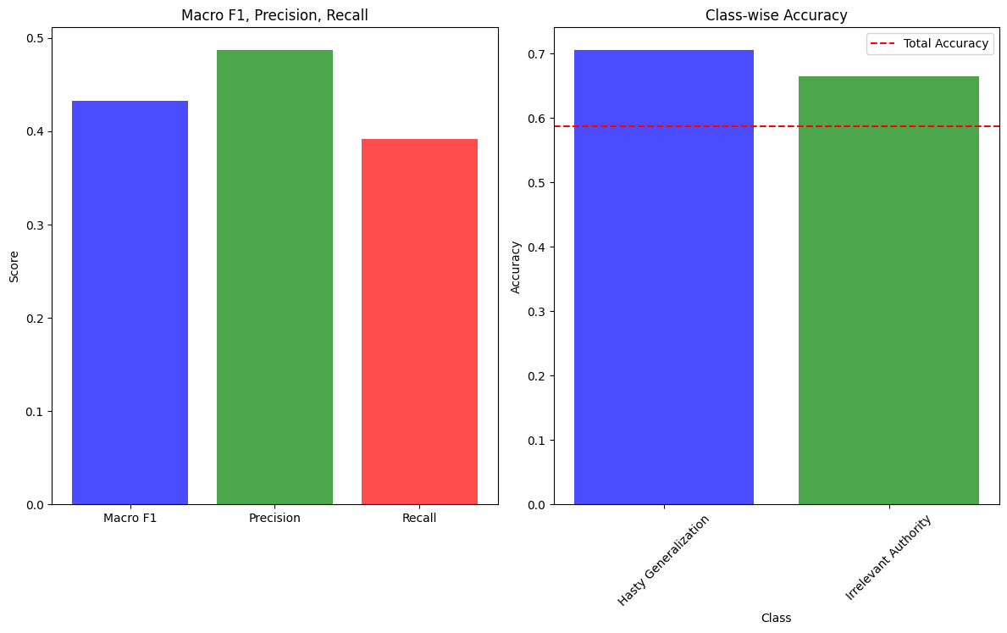
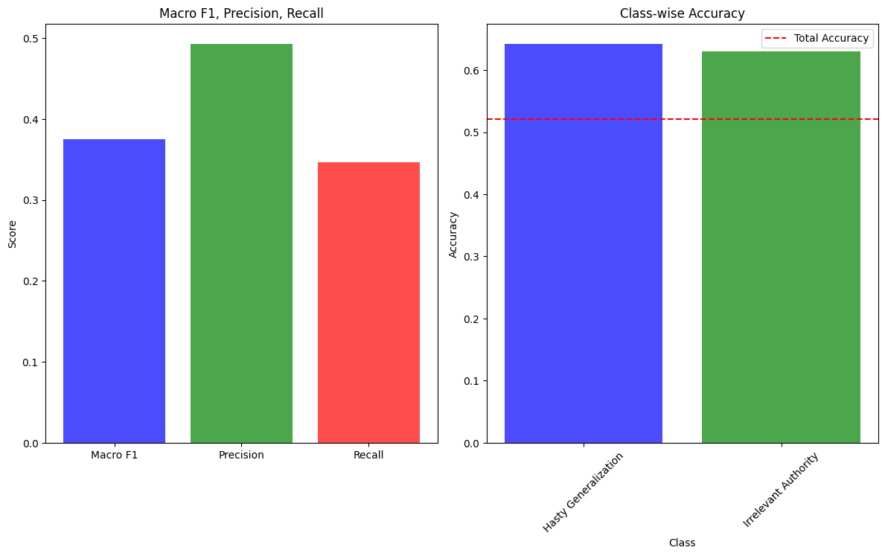
Progress
결과(Argotario)
Zero-Shot
Two-Shot
Notes:
c

Slide 15
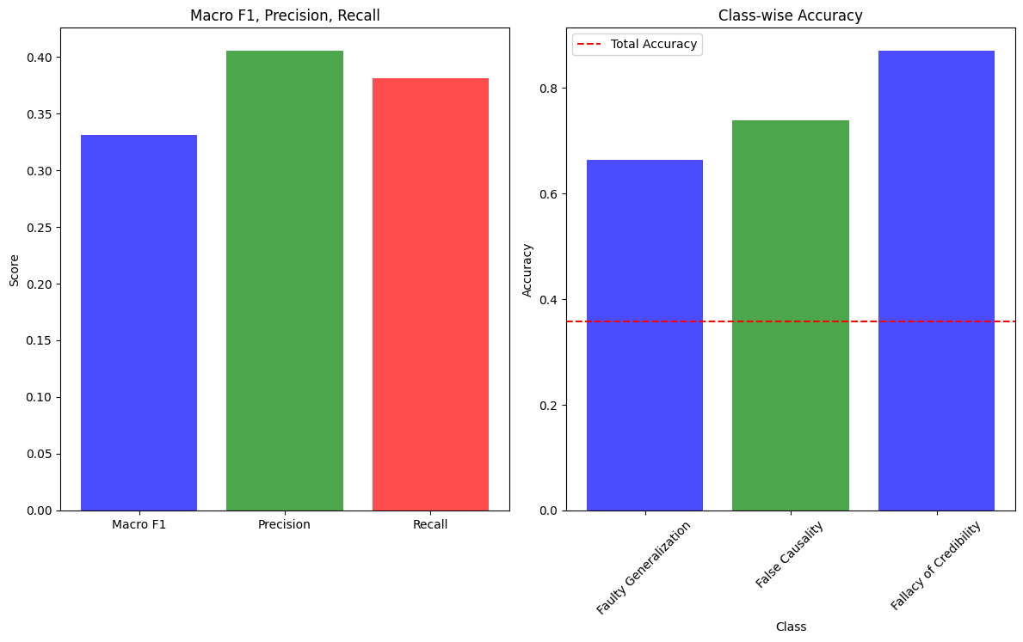
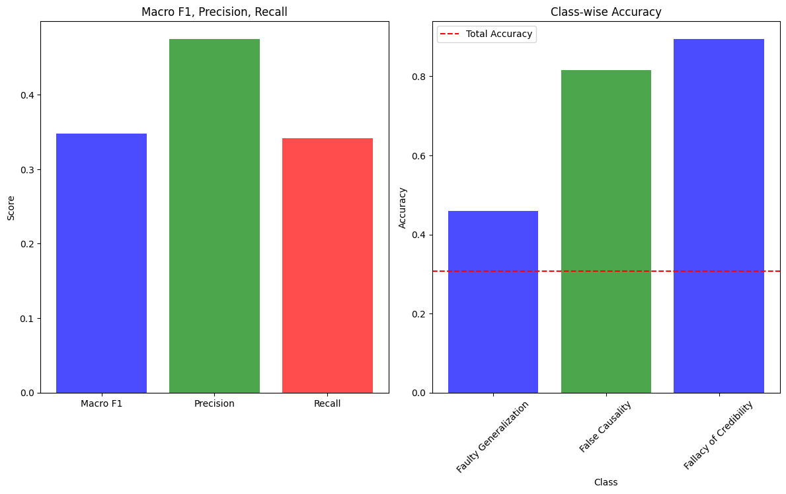
Progress
결과(LOGIC)
Zero-Shot
Two-Shot
Notes:
c

Slide 16
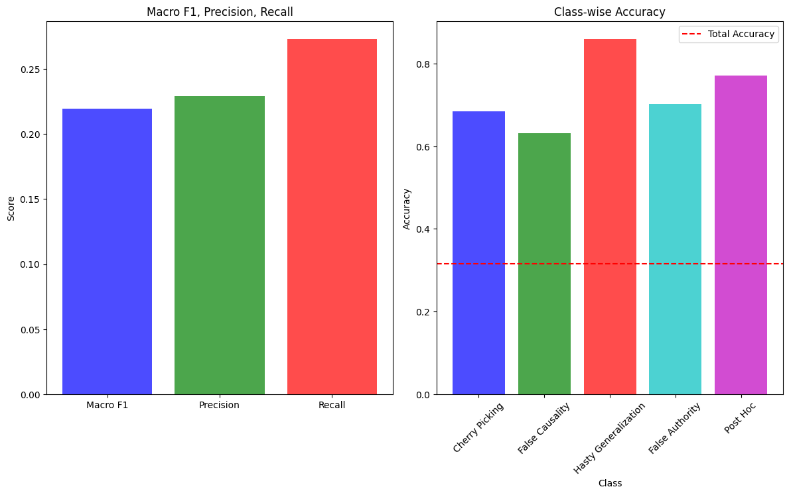
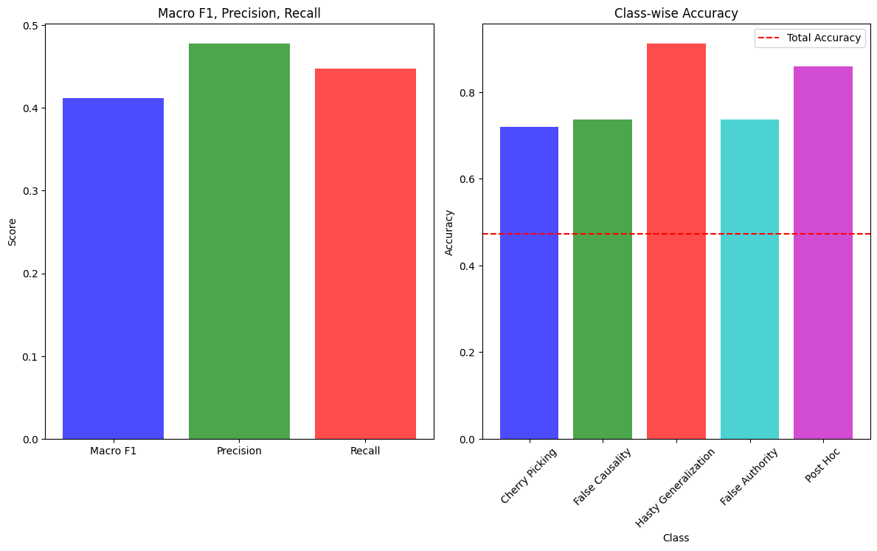
Progress
결과(COVID-19)
Zero-Shot
Two-Shot
Notes:
c

Slide 17
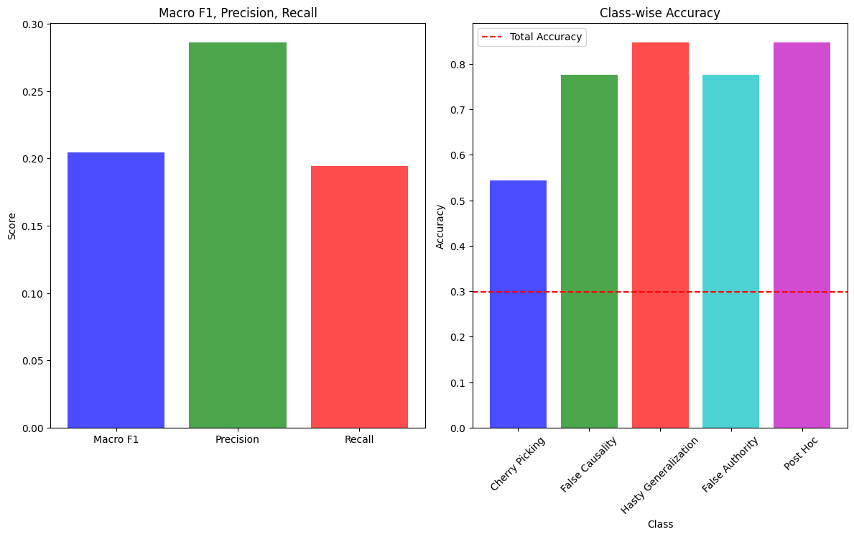
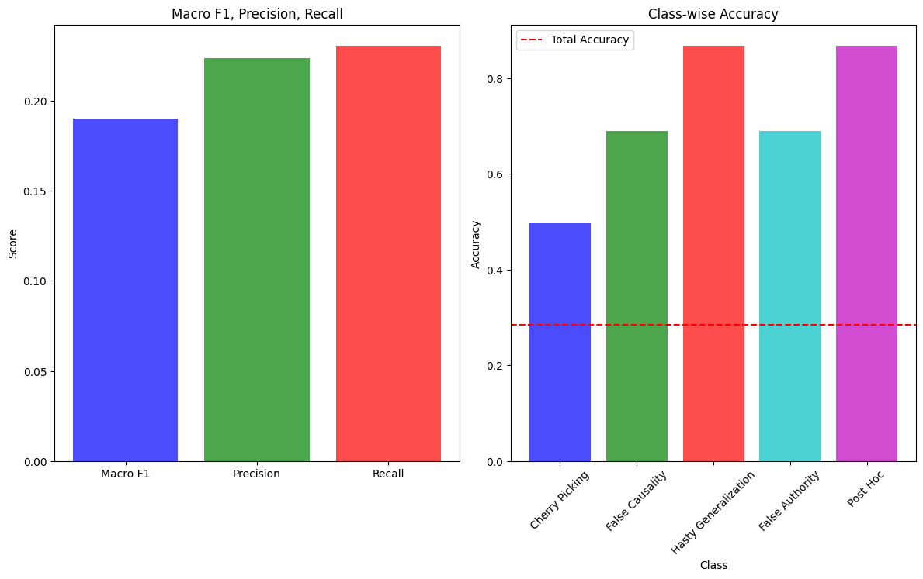
Progress
결과(CLIMATE)
Zero-Shot
Two-Shot
Notes:
c

Slide 18
Progress
결과(Table)
Dataset | Total Accuracy | Precision | Recall | Macro-F1
Argotario (Zero-Shot) | 0.5879 | 0.4871 | 0.3917 | 0.4324
Argotario (Two-Shot) | 0.5208 | 0.4929 | 0.3467 | 0.3751
LOGIC (Zero-Shot) | 0.3574 | 0.4053 | 0.3807 | 0.3311
LOGIC (Two-Shot) | 0.3067 | 0.4749 | 0.3414 | 0.3481
COVID-19 (Zero-Shot) | 0.3158 | 0.2290 | 0.2731 | 0.2196
COVID-19 (Two-Shot) | 0.4737 | 0.4779 | 0.4474 | 0.4119
CLIMATE (Zero-Shot) | 0.2995 | 0.2863 | 0.1942 | 0.2046
CLIMATE (Two-Shot) | 0.2843 | 0.2237 | 0.2306 | 0.1899
AVG(Zero-Shot) | 0.3902 | 0.3519 | 0.3099 | 0.2969
AVG(Two-Shot) | 0.3964 | 0.4174 | 0.3415 | 0.3313
2-shot 평균이 높은 이유는 COVID데이터 때문
Notes:
c

Slide 19
Progress
결과(Table)
Class | Zero-Shot Accuracy | Two-Shot Accuracy
Faulty Generalization (441) | 0.6641 | 0.4601
False Causality (216) | 0.7389 | 0.8150
Irrelevant Authority (132) | 0.8707 | 0.8948
Total (789) | 0.3574 | 0.3067
Class | Zero-Shot Accuracy | Two-Shot Accuracy
Cherry Picking (105) | 0.5431 | 0.4975
False Cause (46) | 0.7766 | 0.6904
Hasty Generalization (8) | 0.8477 | 0.8680
False Authority (24) | 0.7766 | 0.6904
Post Hoc (14) | 0.8477 | 0.8680
Total (197) | 0.2995 | 0.2843
LOGIC
Class | Zero-Shot Accuracy | Two-Shot Accuracy
Cherry Picking (13) | 0.6842 | 0.7193
False Causality (6) | 0.6316 | 0.7368
Hasty Generalization (7) | 0.8596 | 0.9123
False Authority (18) | 0.7018 | 0.7368
Post Hoc (13) | 0.7719 | 0.8596
Total (57) | 0.3158 | 0.4737
CLIMATE
Class | Zero-Shot Accuracy | Two-Shot Accuracy
Hasty Generalization (157) | 0.7061 | 0.6422
Irrelevant Authority (156) | 0.6645 | 0.6294
Total (313) | 0.5879 | 0.5208
Argotario
COVID-19
Notes:
c

Slide 20
Progress
LLM with KGs
LLM의 능력을 더 발전시키기 위해 KG를 사용해서 knowledge injection 방법을 찾아보자.
Reasoning on Graphs : Faithful and interpretable large language model reasoning
위 논문은 LLM과 KG를 결합하여 신뢰성있고 해석이 가능한 추론을 가능하게 하는 Reasoning on Graphs(RoG)라는 새로운 방법을 제안함. (planning-retrieval-reasoning framework)
Planning module : Generate relation paths grounded by KGs as faithful plans. (planning optimization)
Retrieval-reasoning module : Above plans are used to retrieve valid reasoning paths from KGs to conduct faithful reasoning (retrieval-reasoning optimization)
논문에서 얻어갈 정보를 알아보자.
Notes:
c

Slide 21
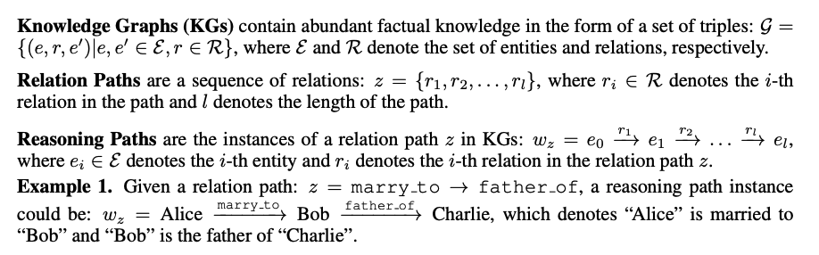
Progress
Reasoning on Graphs : Faithful and interpretable large language model reasoning
https://arxiv.org/pdf/2310.01061.pdf
Notes:
c

Slide 22
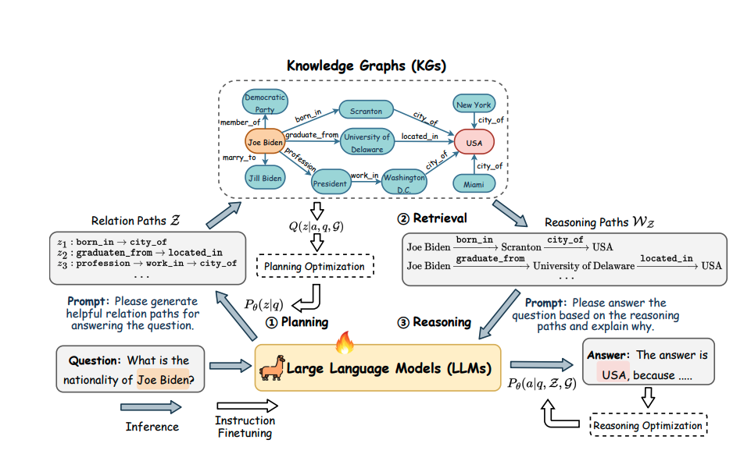


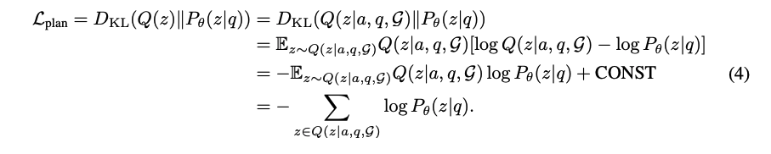
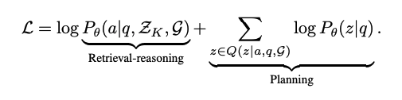
Progress
Reasoning on Graphs : Faithful and interpretable large language model reasoning
GOAL
Retrieval-reasoning optimization
Planning optimization
Planning Optimization
Retrieval-reasoning Optimization
https://arxiv.org/pdf/2310.01061.pdf
Notes:
c

Slide 23
Progress
Reasoning on Graphs : Faithful and interpretable large language model reasoning
KG(Freebase)를 사용하며, QA 데이터셋은 Freebase기반의 데이터셋(WebQSP, CWQ)를 사용한다.
Planning optimization 수식에서 지식 그래프가 어떻게 사용되나면 Question entity와 Answer entity를 연결하는 shortest path relation을 미리 수집하고, prompt로 생성한 것과 비교해서 shortest path relation에 속하지 않은 relation path가 생성되면 제외하고 진행하는 것. 즉 애초에 데이터 생성시 미리 QA 문제당 relation path를 함께 저장해놓음.
Freebase 지식 그래프는 업데이트 되지 않는 그래프(static KG)이므로 ConceptNet(Dynamic KG) 사용이 더 적합해보임.
https://arxiv.org/pdf/2310.04835.pdf
이 논문의 contribution은 지식 그래프의 장점인 structured knowledge를 LLM에 주입하기 위해 concept(entity)가 아닌 relation path를 사용했다는 점과 prompt를 사용하는 것에 대한 정당성을 수식으로 증명.
LLM with KGs 관련 논문들의 task는 QA-task가 많다. 아무래도 KG entity linking하기에 쉽기 때문,,
QA dataset으로 만들어야 하나?
Prompting을 어떻게 활용하고, 정당성 증명? (더 찾아봐야 할 듯 하다)
소개한 논문과 관련된 paper를 찾는지, ConceptNet을 사용한 paper를 찾을지,,,
Notes:
c

Slide 24
Progress
Result
Gpt-3.5-turbo 실험 결과 성능이 좋지 않다(발전 가능성이 있다).
Zero-shot과 Two-shot의 성능 차이가 크게 없다.
예시를 주더라도 LLM이 제대로 인식하지 못한다는 의미
Class Imbalance가 존재한다.
Prompting과 지식 그래프를 왜 사용하는지에 대한 당위성 확보가 필요하다.
데이터 형태가 중요한가?
데이터의 형태(task)에 따라 지식그래프, 프롬프트 사용법이 달라짐
ConceptNet을 사용 하는게 좋을것 같다(dynamic KG).
계속 업데이트 되니까, 익숙하니까

Slide 25
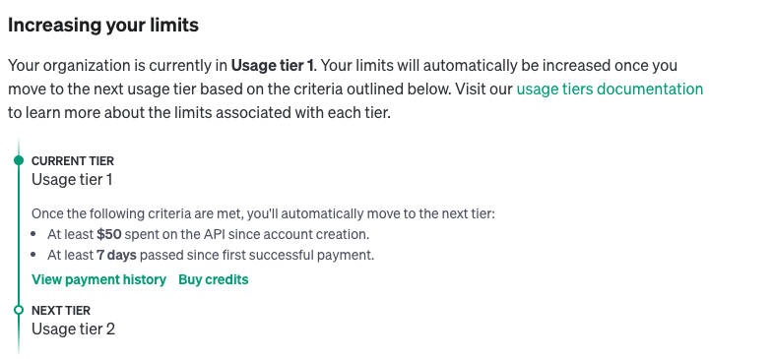
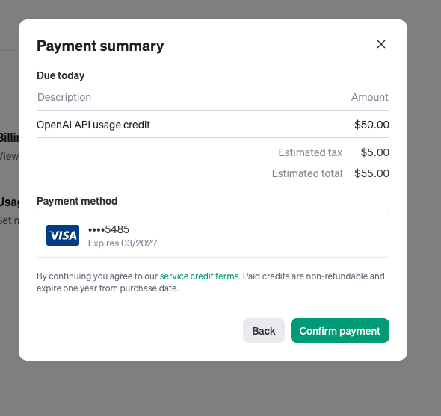
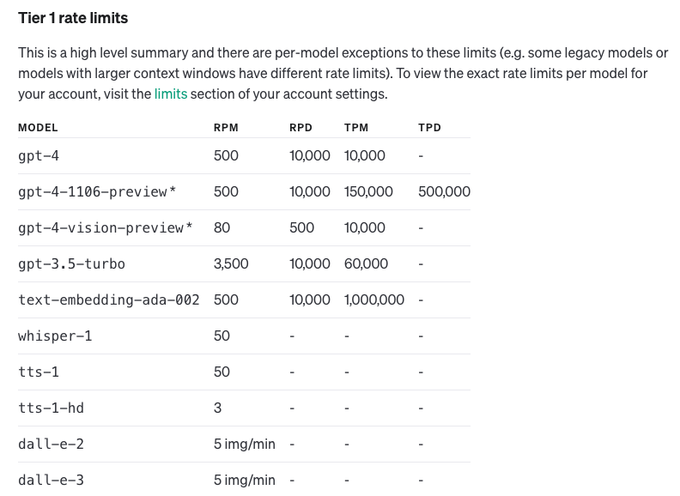
Progress
별첨

Slide 26


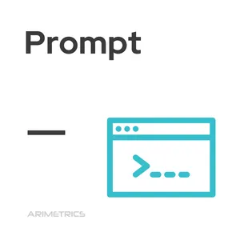





Progress
My Method1
Dynamic KG
Knowledge injection
A text(query)
which is to be used in knowledge graph
Original text
LM
Notes:
c

Slide 27
Progress
My Method1
Original text
Notes:
c

Slide 28
Progress
My Method2
Original text
Dynamic KG
Knowledge injection
LM

Slide 29
Progress
Reference
JIANG, Xuhui, et al. On the Evolution of Knowledge Graphs: A Survey and Perspective. arXiv preprint arXiv:2310.04835, 2023.
ALHINDI, Tariq, et al. Multitask Instruction-based Prompting for Fallacy Recognition. arXiv preprint arXiv:2301.09992, 2023.
LUO, Linhao, et al. Reasoning on graphs: Faithful and interpretable large language model reasoning. arXiv preprint arXiv:2310.01061, 2023.

